Slide 1
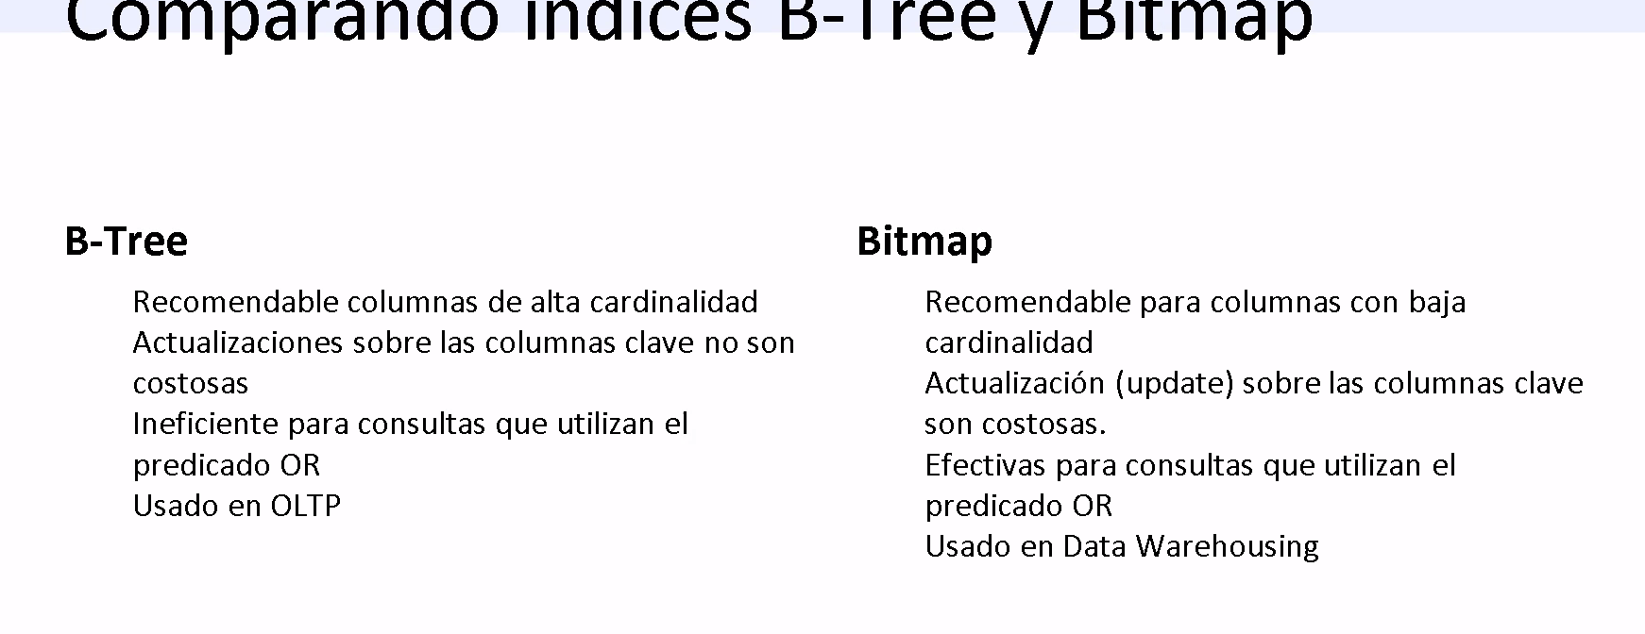
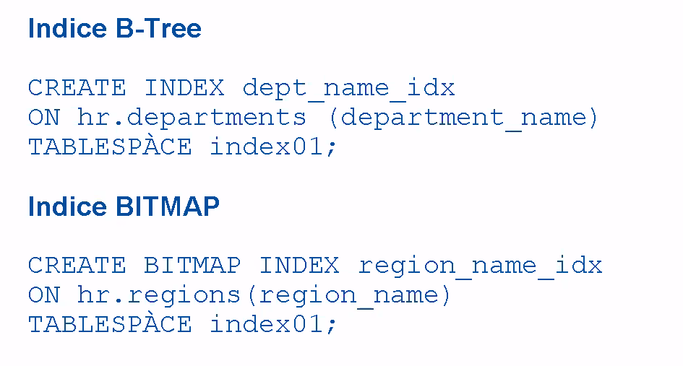
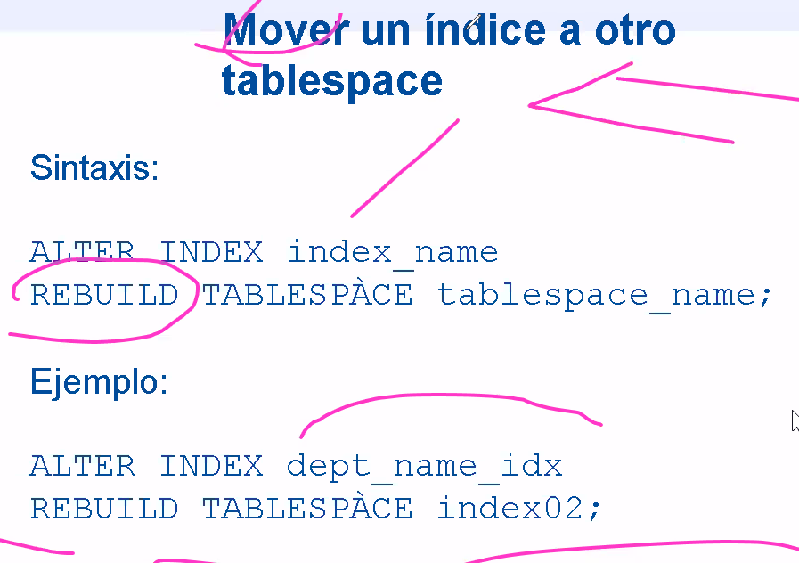
Indice BITMAP
Si tienes Base de datos estándar no se puede Crear índice de tipo BITMAP.
Indice Bitri.
Las actualizaciones sobre la columna B-tree no son costosas.(Hacer un update)
Técnica Vaso de Agua
Tienes una tabla1 tienes que hacer un Insert Select sobre la tabla Nueva. Esto para Evitar la operación del update. Para evitar costos.
Oracle Recomienda un table space para una tabla y otra para los índices. (Ahora no sugiere por que ya cambio la tecnología de almacenamiento los SSD por ejemplo.) Almacenamiento físico y una capa adicional de almacenamiento ASN.
Mover índice de un table space a otro puede ser por
Espacio en disco
Ganar mayor rendimiento.
Oporaciones de Mantenimiento.

Slide 2
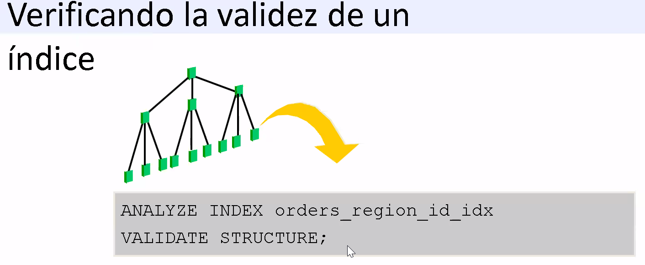
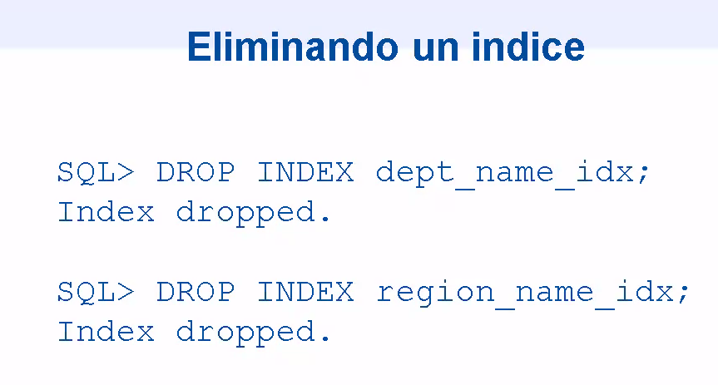
Recreamiento de Indices Online.
Con los índices también hay desfragmentación. Cada vez que hay un DML el índice se actualiza se va a fragmentar.
Como realizas una desfragmentación de un índice.
Haces un REBUILD ONLINE.
Para Verificar la validez de un índice.

Slide 3
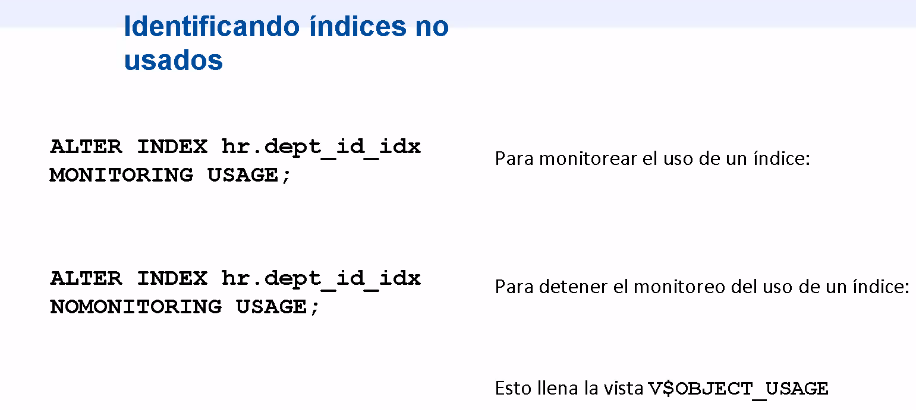
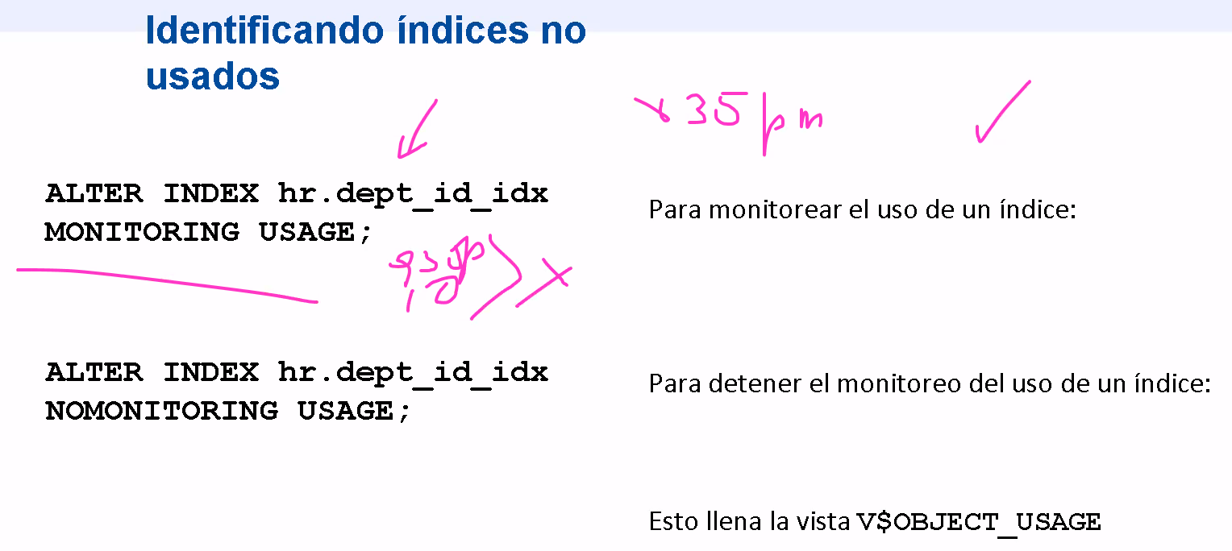
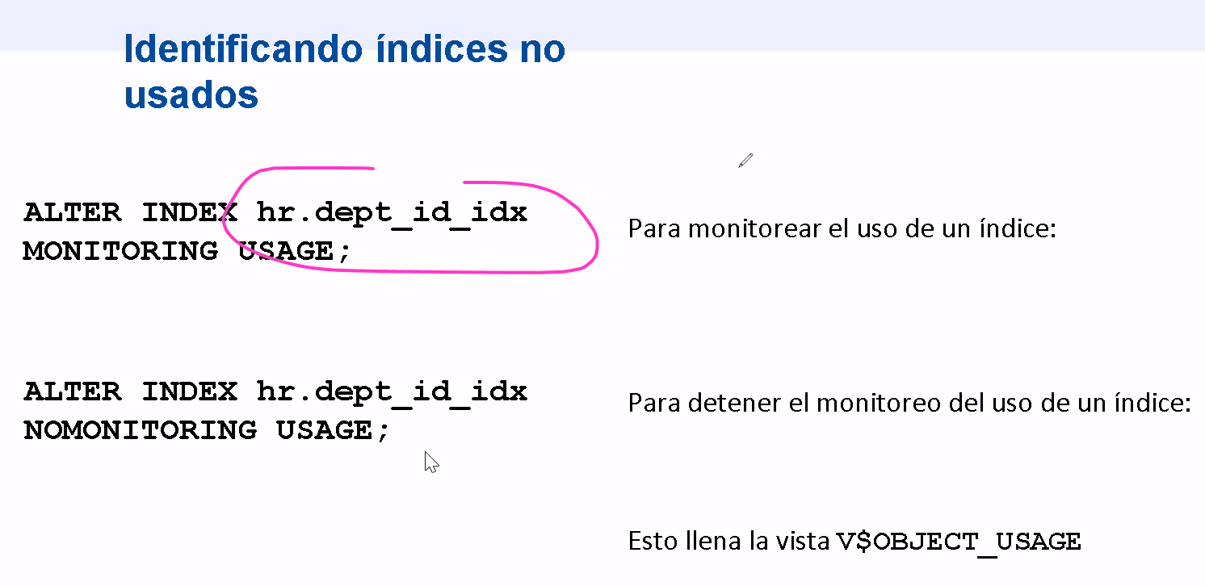
Si quieres un ranking todos los días haces un select (
Un créate table.
Haces un Ctas y vacías a una tabla nueva y ponían no MONITORING a las 11 y 59
De nuevo ponía MONITORING
-------- Pregunta en que fechas dejaría activo el Monitoreo. ------
Por tipo de Negocio y o Operación y que es lo que se quiere determinar.

Slide 4
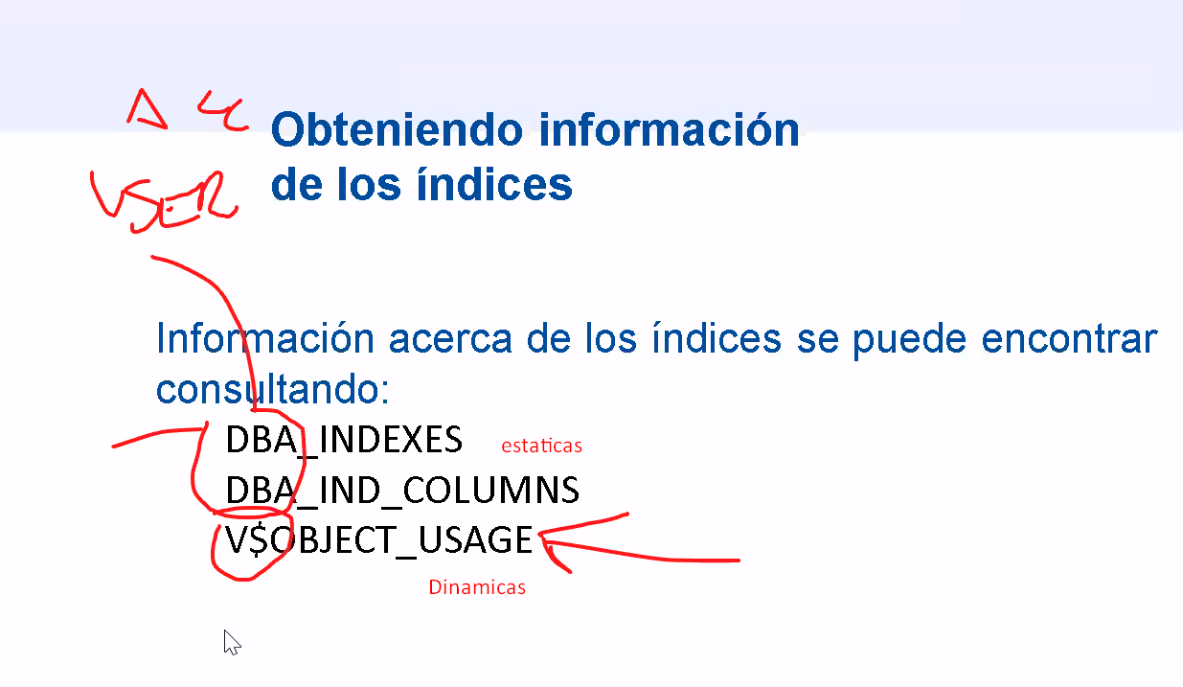
Las Columnas que no tengan muchos nulos, no se recomienda crear un indice.
Pero se puede reemplazar el NULL con un valor por Defecto.

Slide 5
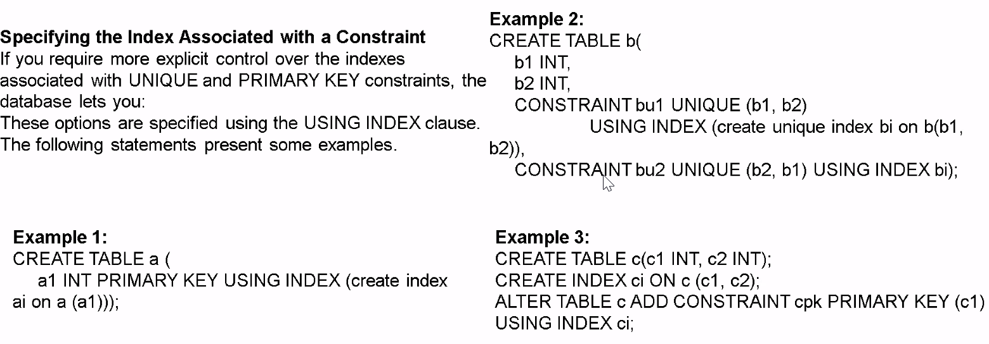
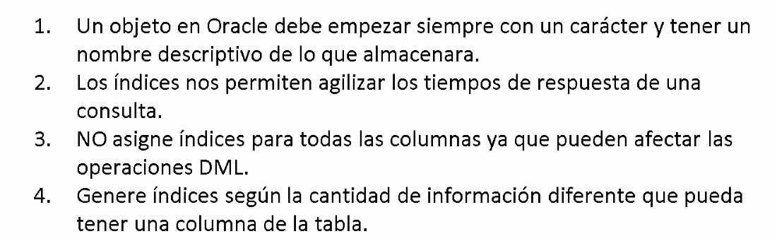
Creación de Un Índice Unique.
Maneras de Crear un Index.

Slide 6
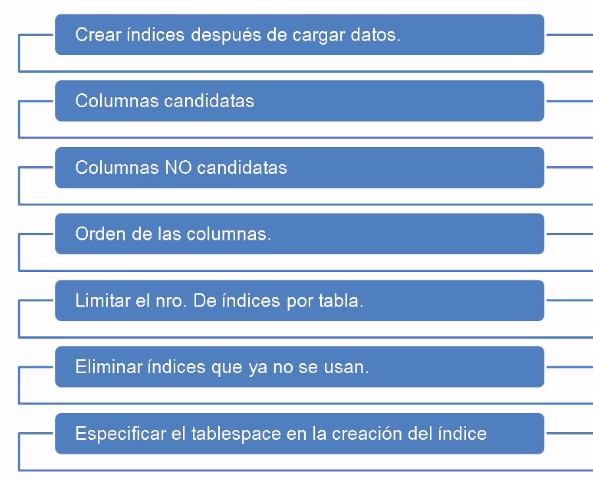
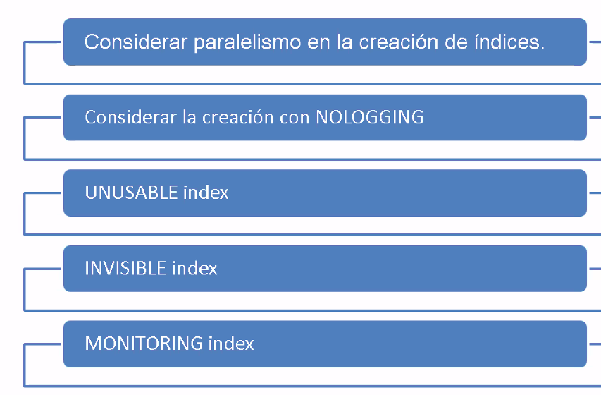
Orden de Creación De Indice: de El primer campo que debe ir es el que mas se busca, y así bajando.
A mayor cantidad de Indices y si su cantidad de escritura es mayor habrá mayor lentitud.
Crear Paralelismo.
UNUSIABLE INDICE – se usa por ejemplo para crear una tabla y luego recrear el índice.
Creas un Indice INVISIBLE, cuando te olvidaste de crear ya en producción lo vulves visible.

Slide 7
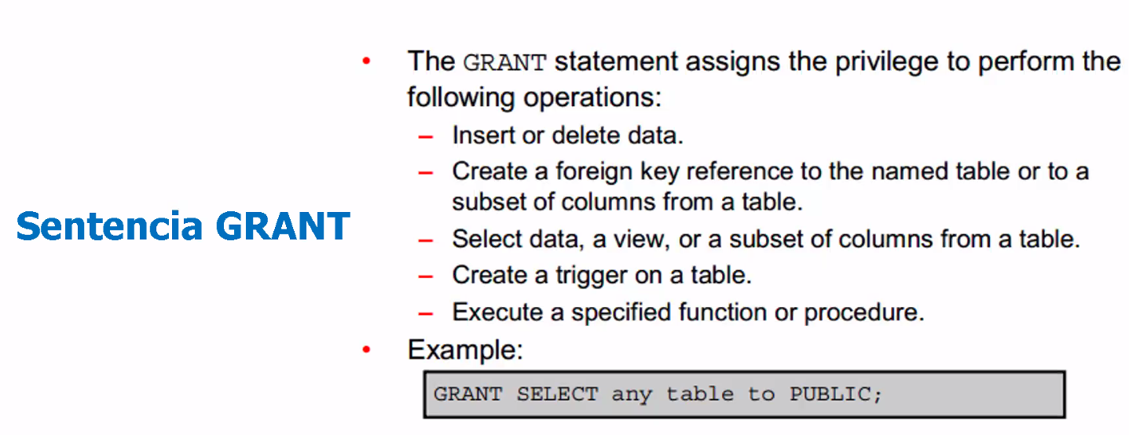
PUBLIC es un usuario.

Slide 8
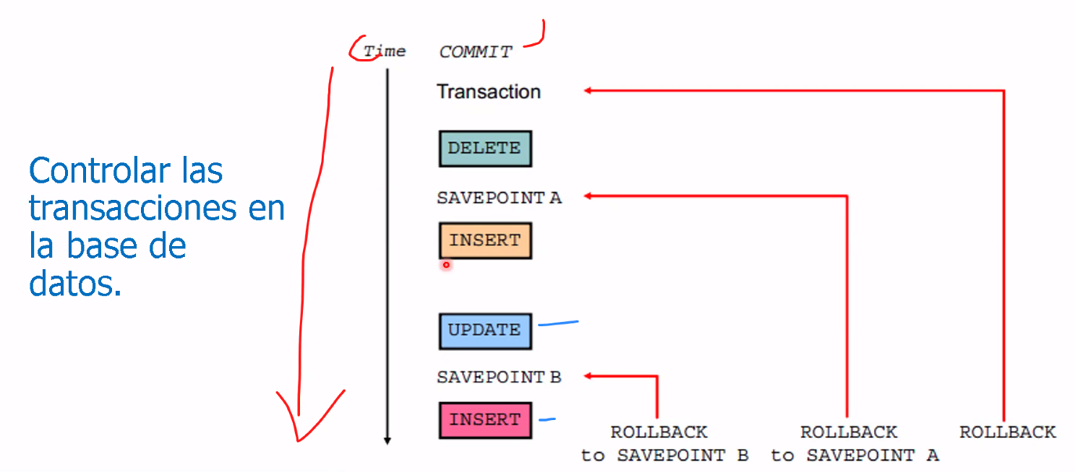
Control de Transacciones
Commit y Rolback, asegurar la cosistencia de de los datos.
Un SAveEndpoint solo se guarda en el Diccionario de datos
EL DML SOLO NECESITA UN COMMIT.
Inportancia del Commit y Rolback
Se puede recuperar data.
Las filas afectadas son bloqueads. Otro sesión no puede modificar.
Cual es estado después de un rollback, la data no es confirmado y es restaurado. Los bloqueos que antes existían se liberan

Slide 9
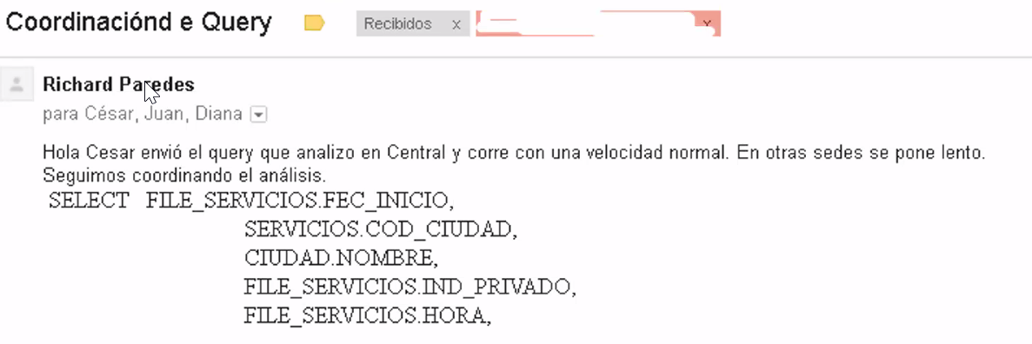
Caaso Real

Slide 10
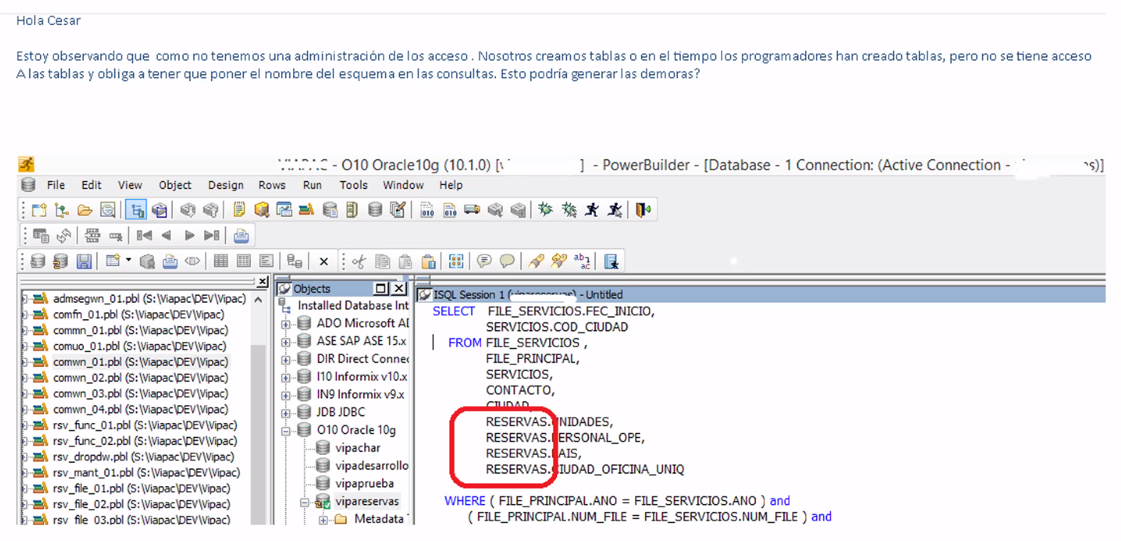
Se debe especificar los esquemas, Alias, Tener un código uniforme.

Slide 11
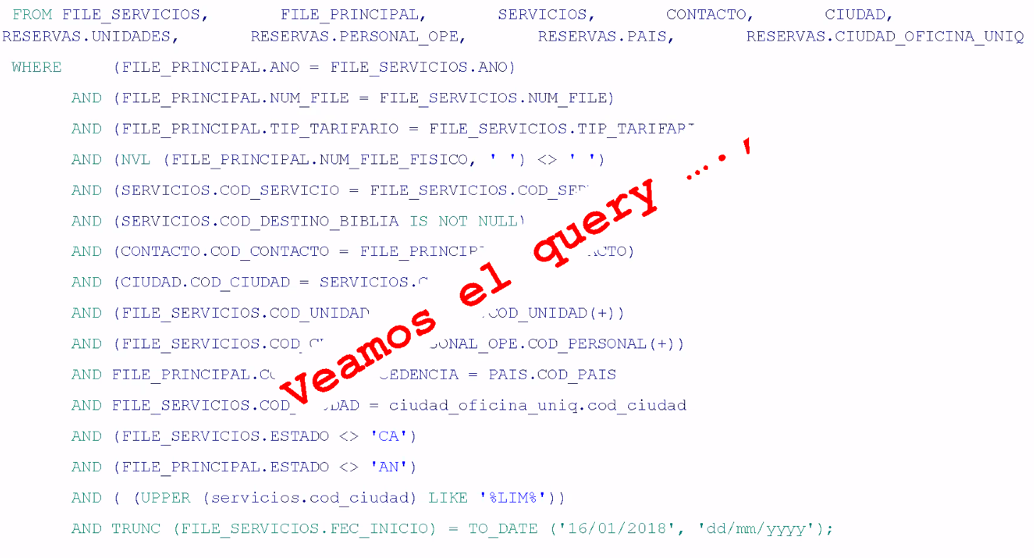

Slide 12
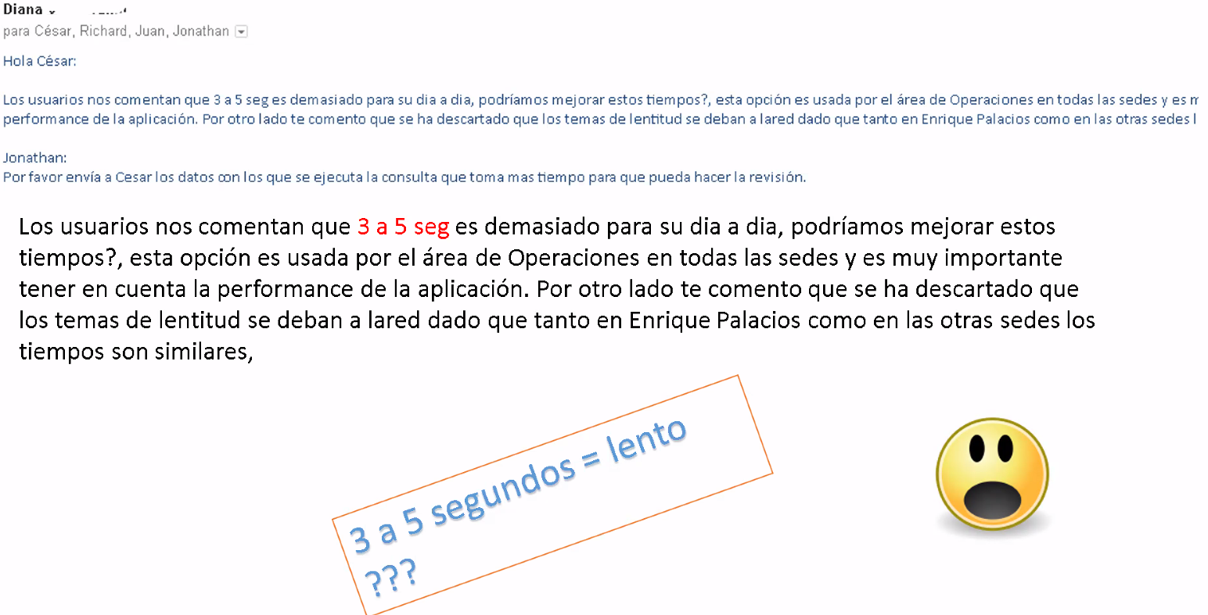

Slide 13
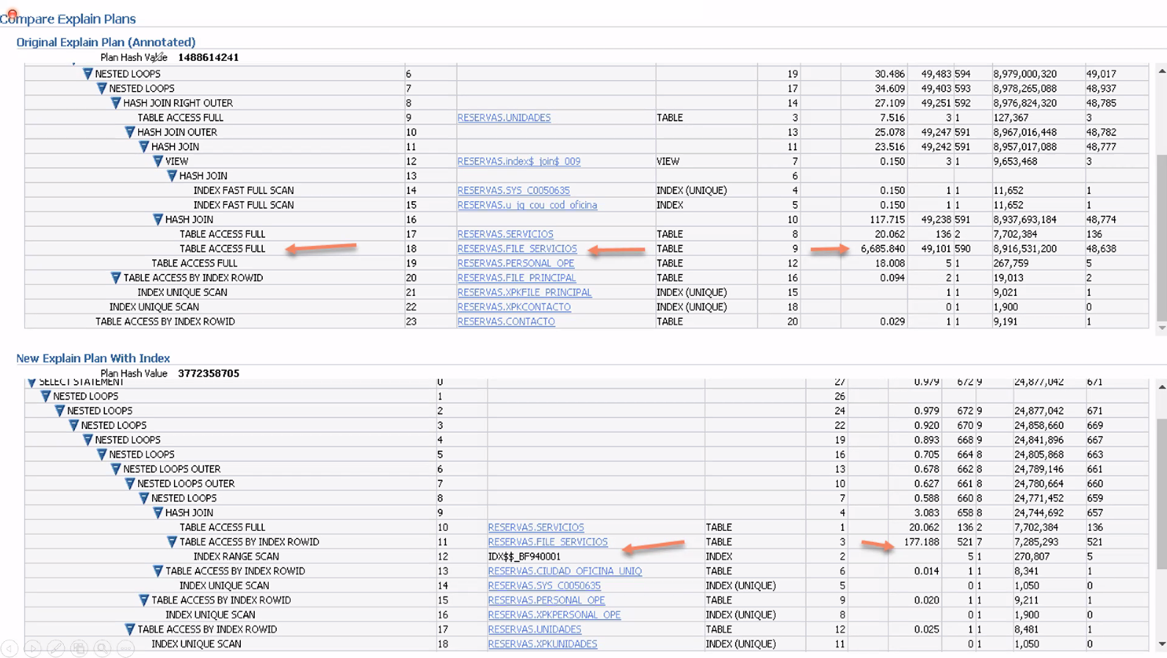
El plan de ejecución es la ruta para optimizar la consulta. Las estadísticas deben ejecutarse y actualizasrce todos los días en la base de datos. Para que se actualice y este va a ajustar ala cantidad de registros.
Herramienta para hacer tuning es ADVISOR
notepad

Slide 14
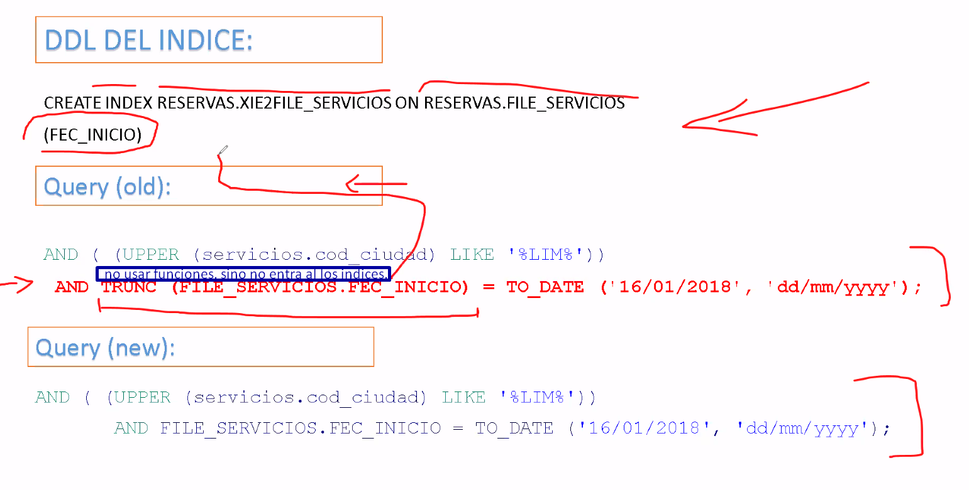
NO USAR FUNCIONES. Sino no tendrá acceso por el índice a la columna.

Slide 15
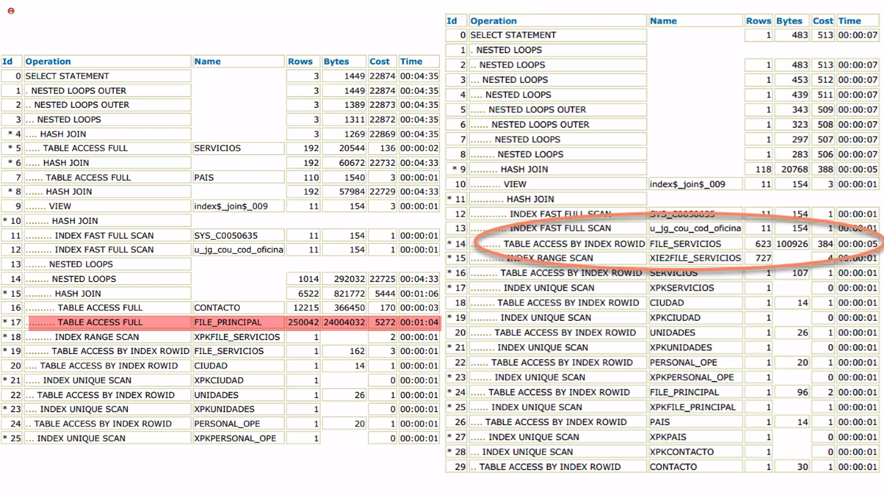

Slide 16
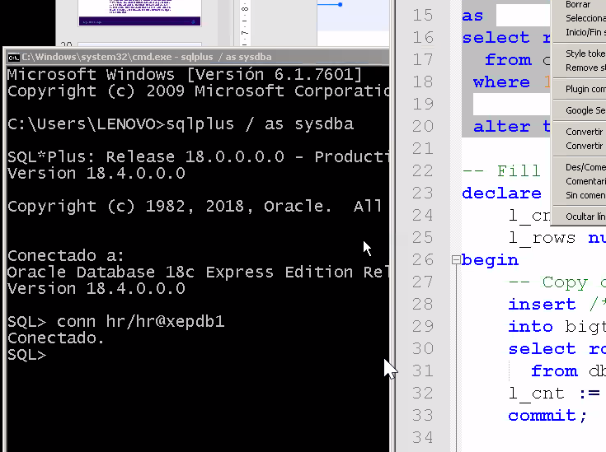

Slide 17
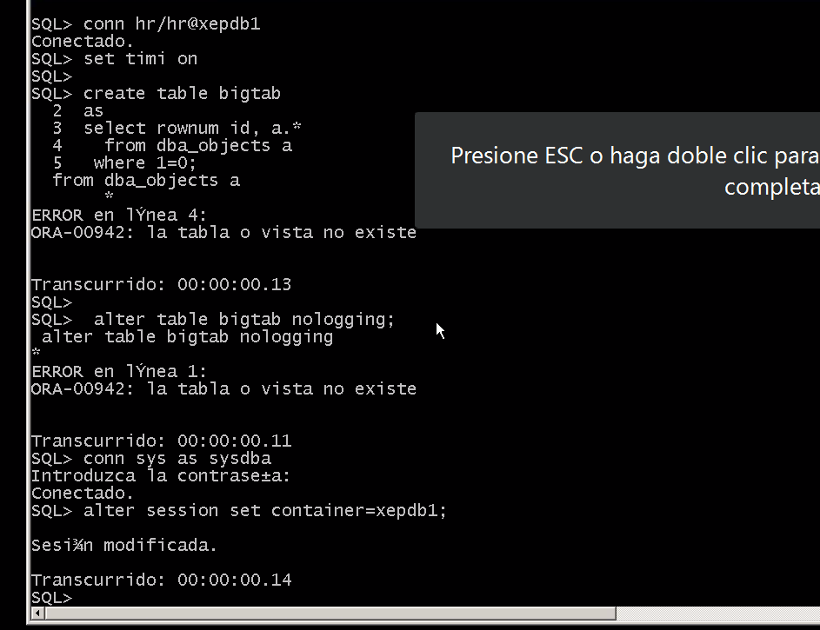

Slide 18
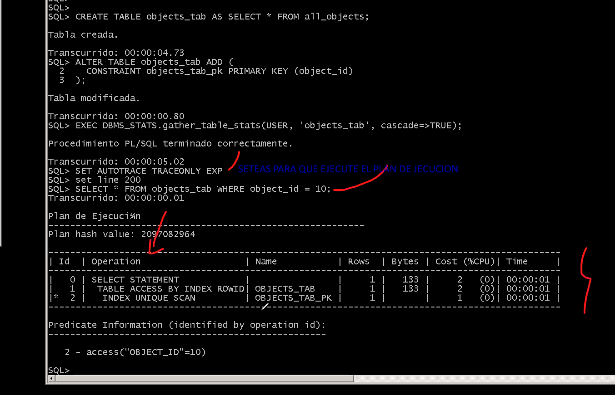
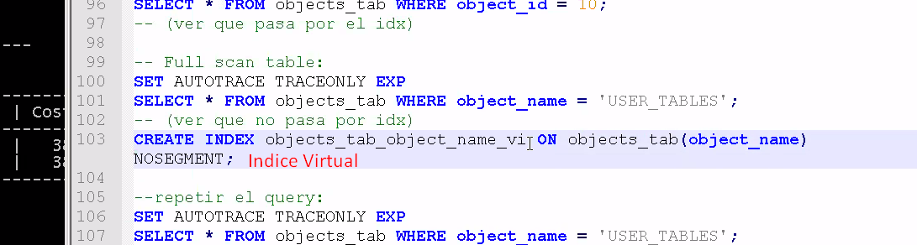
Purge evito mandar la tabla a papelera. Se hace un ShipDelte.
Las estadísticas se ejecutan en la noches, cuando instalas.

Slide 19
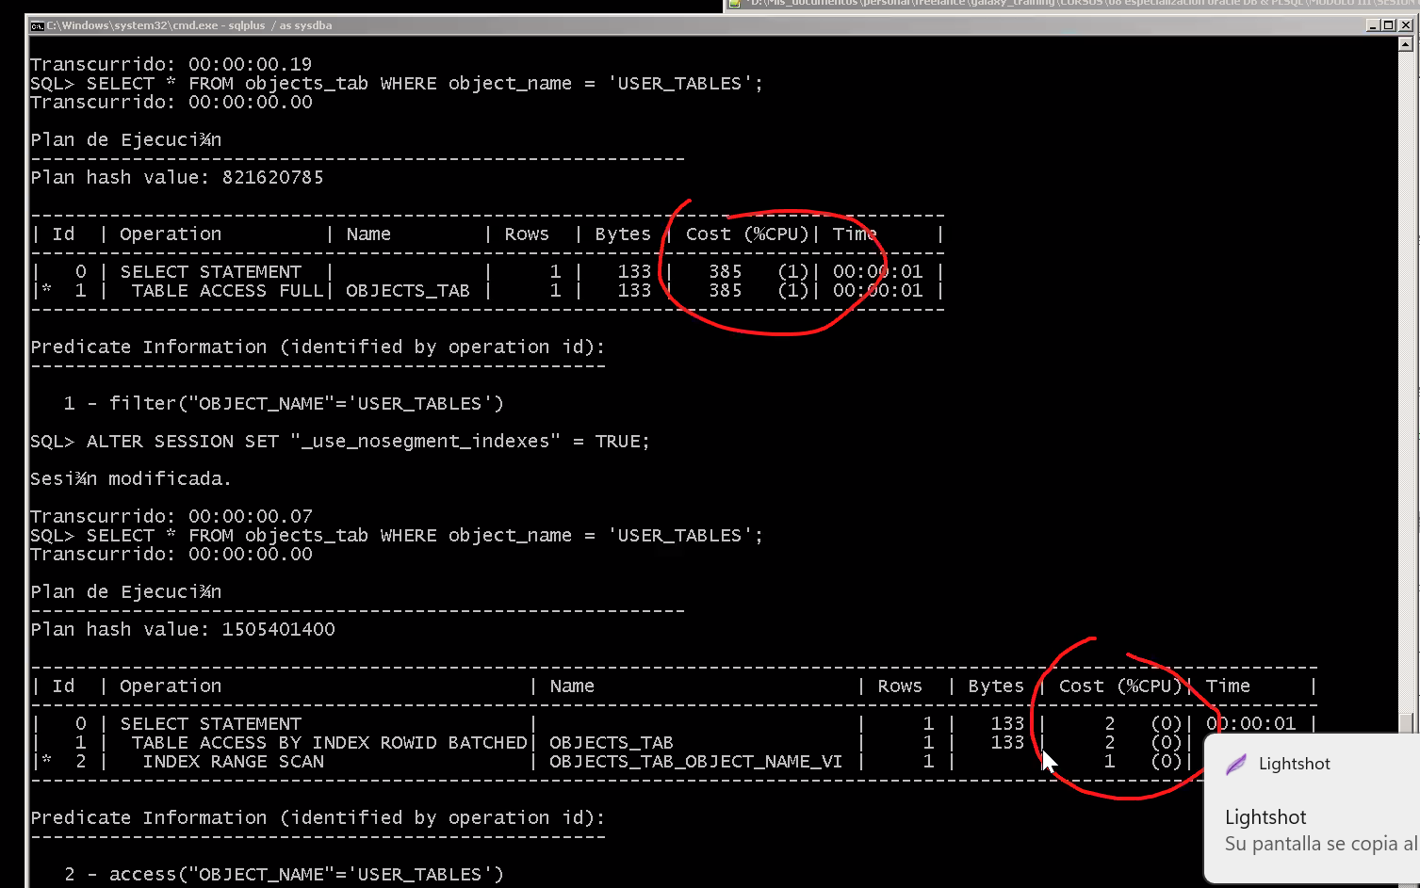

Slide 20
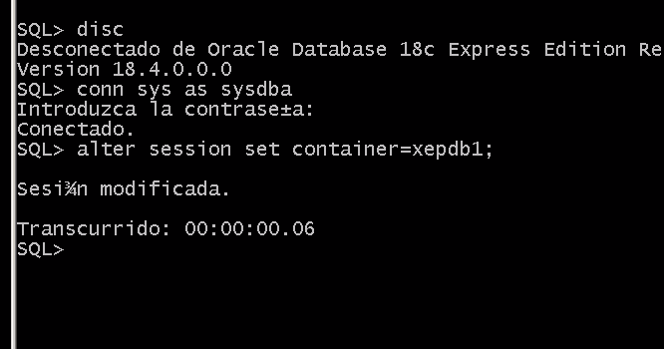
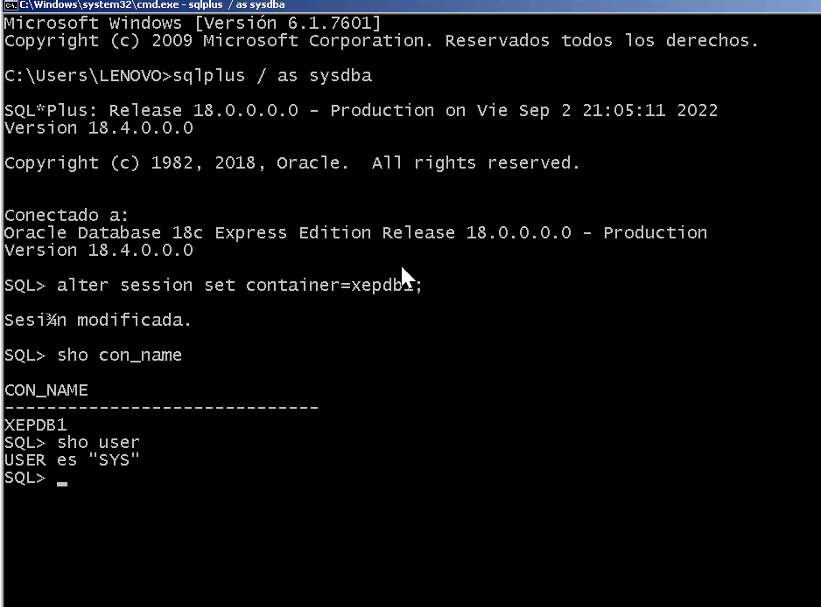

Slide 21
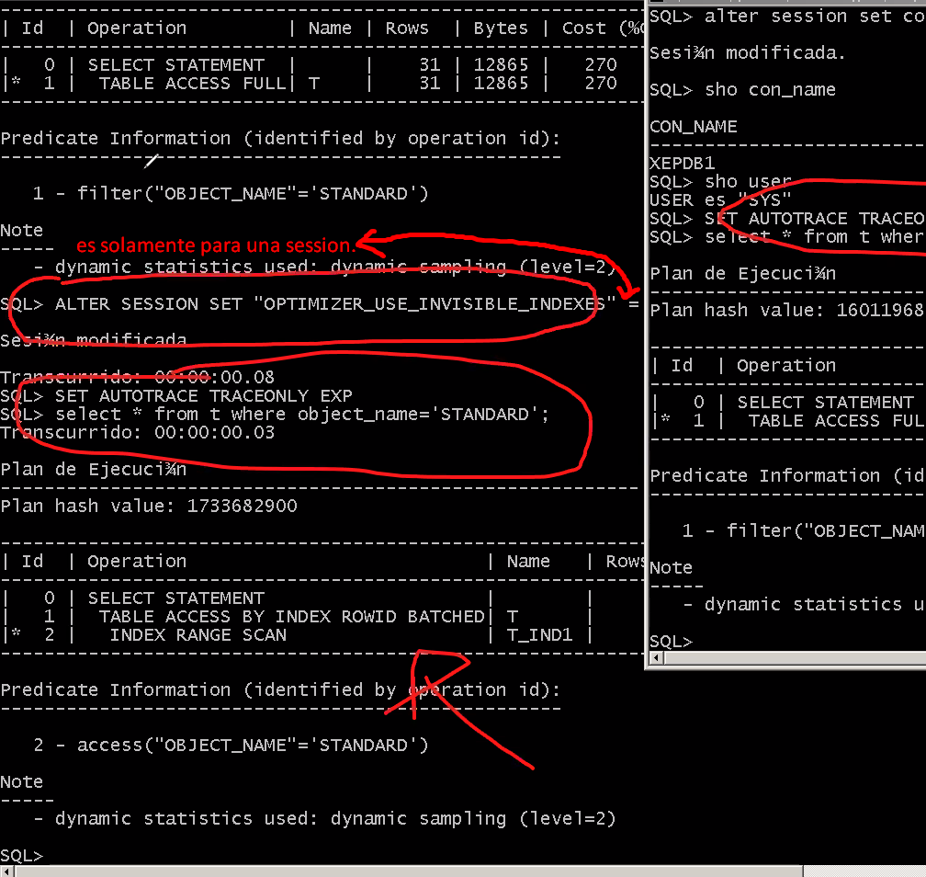

Slide 22
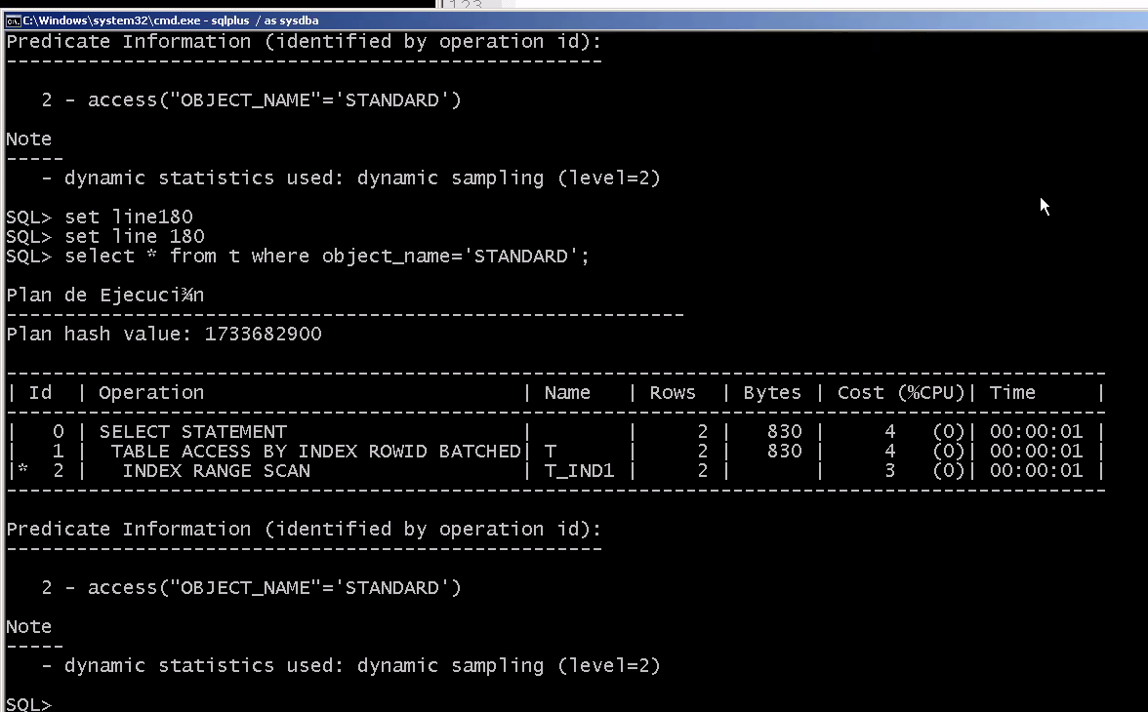

Slide 23
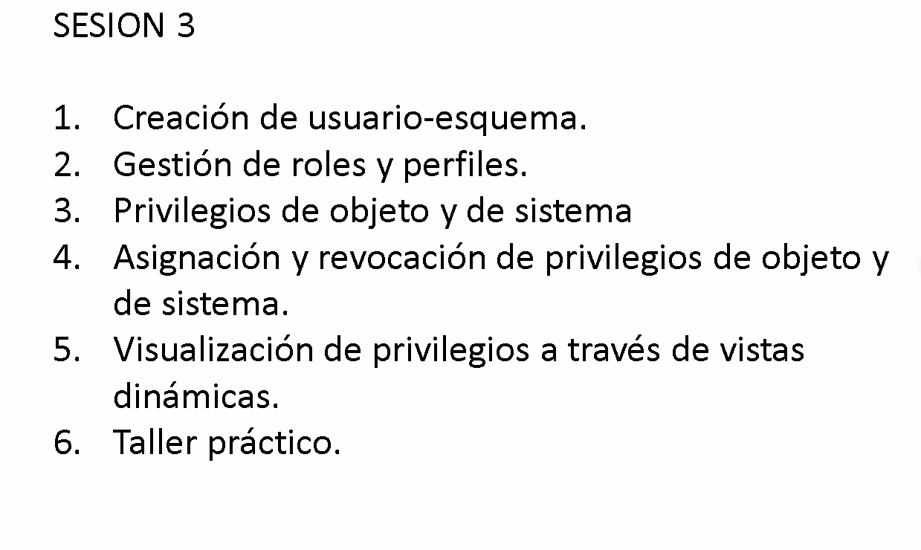
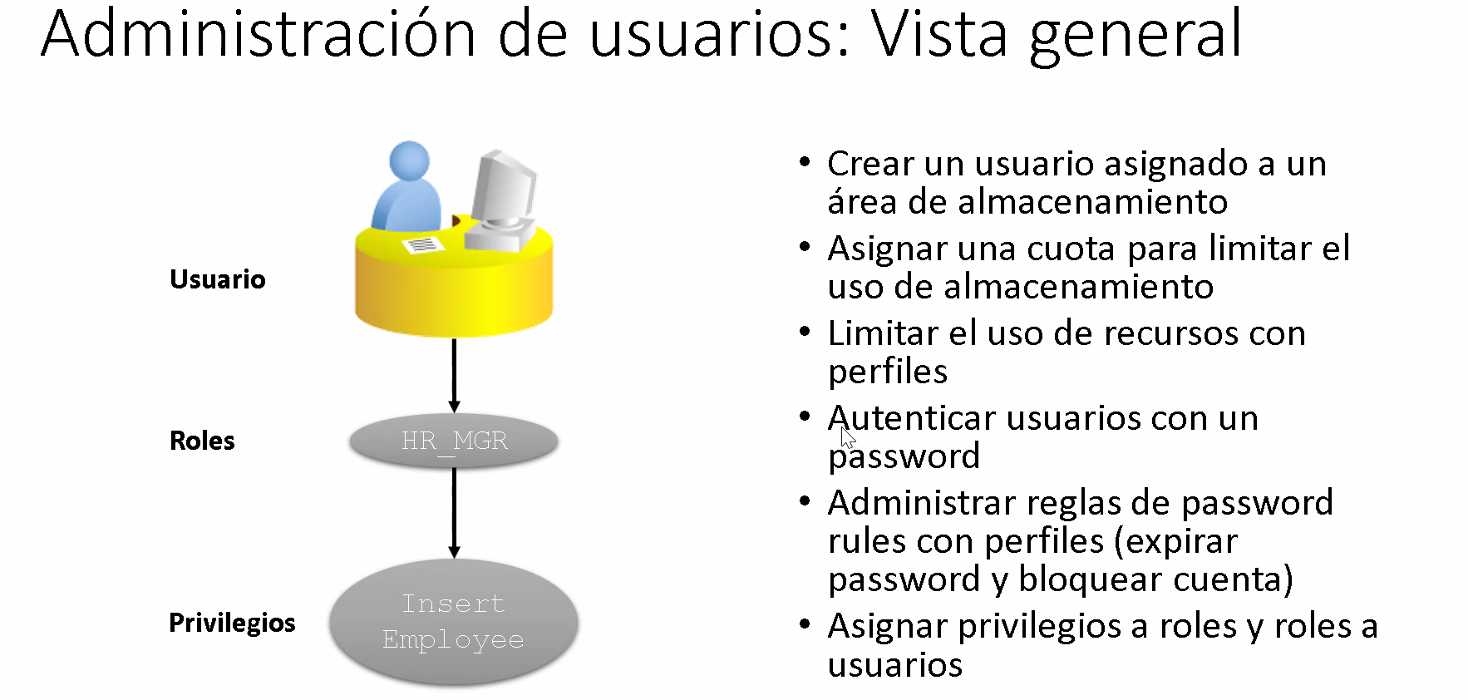
Funcionalmente un usuario es igual que un esquema La asignación natural a un previligio es atravez de un rol.
Cada usuario tiene un TABLESPACE por defecto.
Privilegios con roles
Limitar el uso de recursos puede hacerse con perfiles.
Administración de las claves, cuya clave solo tenga 60 días de validez.
Asignar Privilegios a Roles y Roles A usuarios.

Slide 24
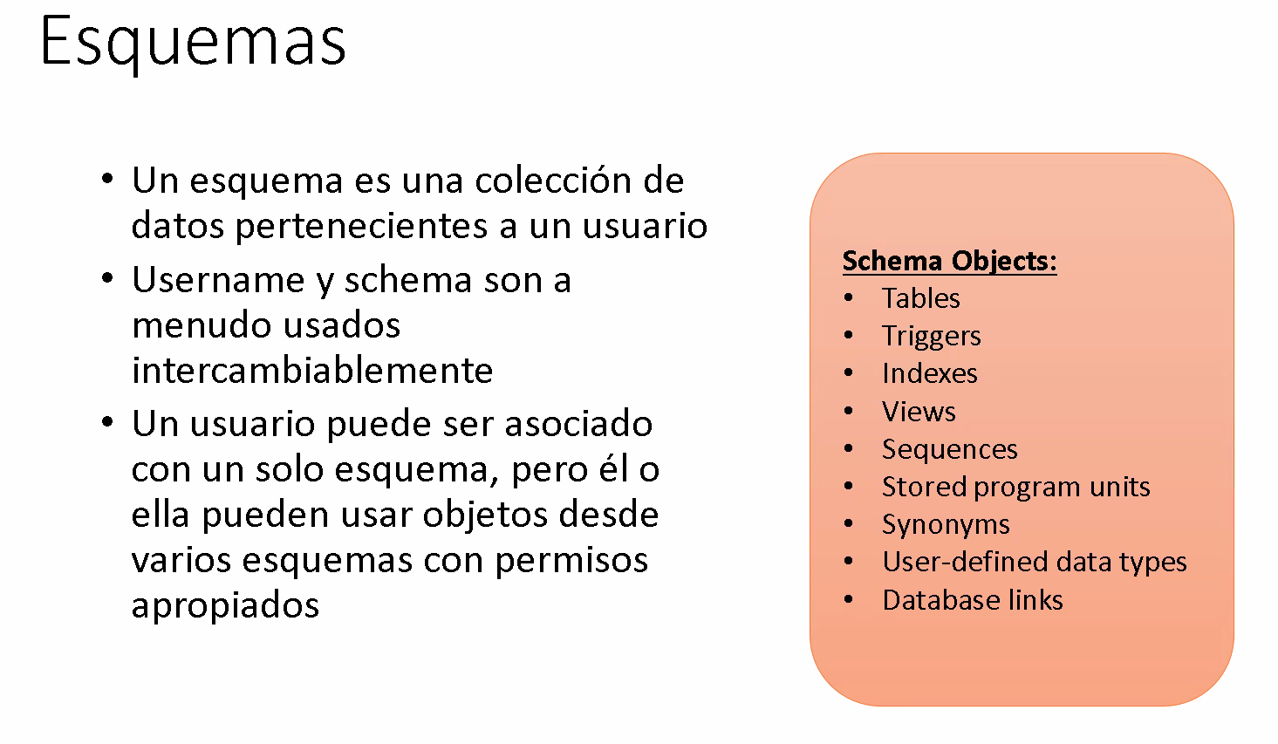
Oracle Gateway para conectar con otra base de datos como SQl sever

Slide 25
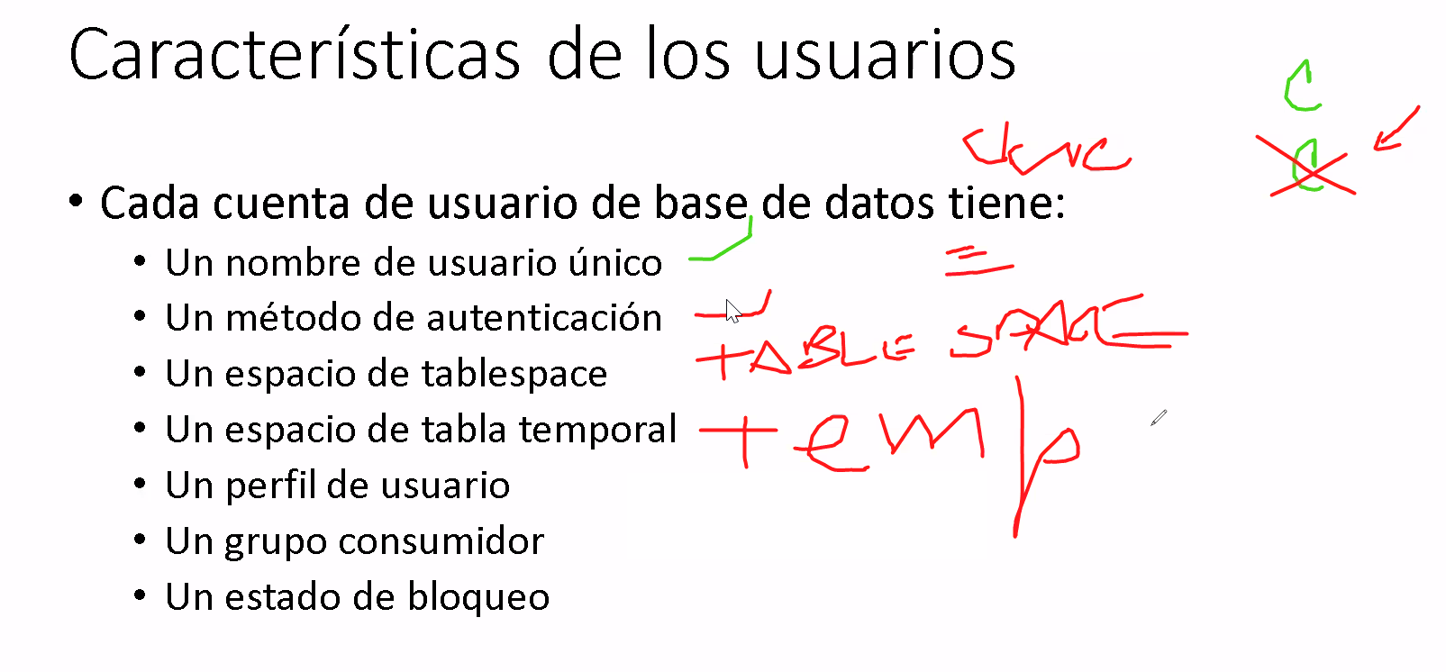
El table space me sirve para order by, para import databing.
Todo los usuarios tienen un tablespace temporal.
Estado de bloqueo, hay un bloqueo.
Hay una propiedad llamado Expire y te lo va a pedir cambiar la primera vez que inicies.

Slide 26
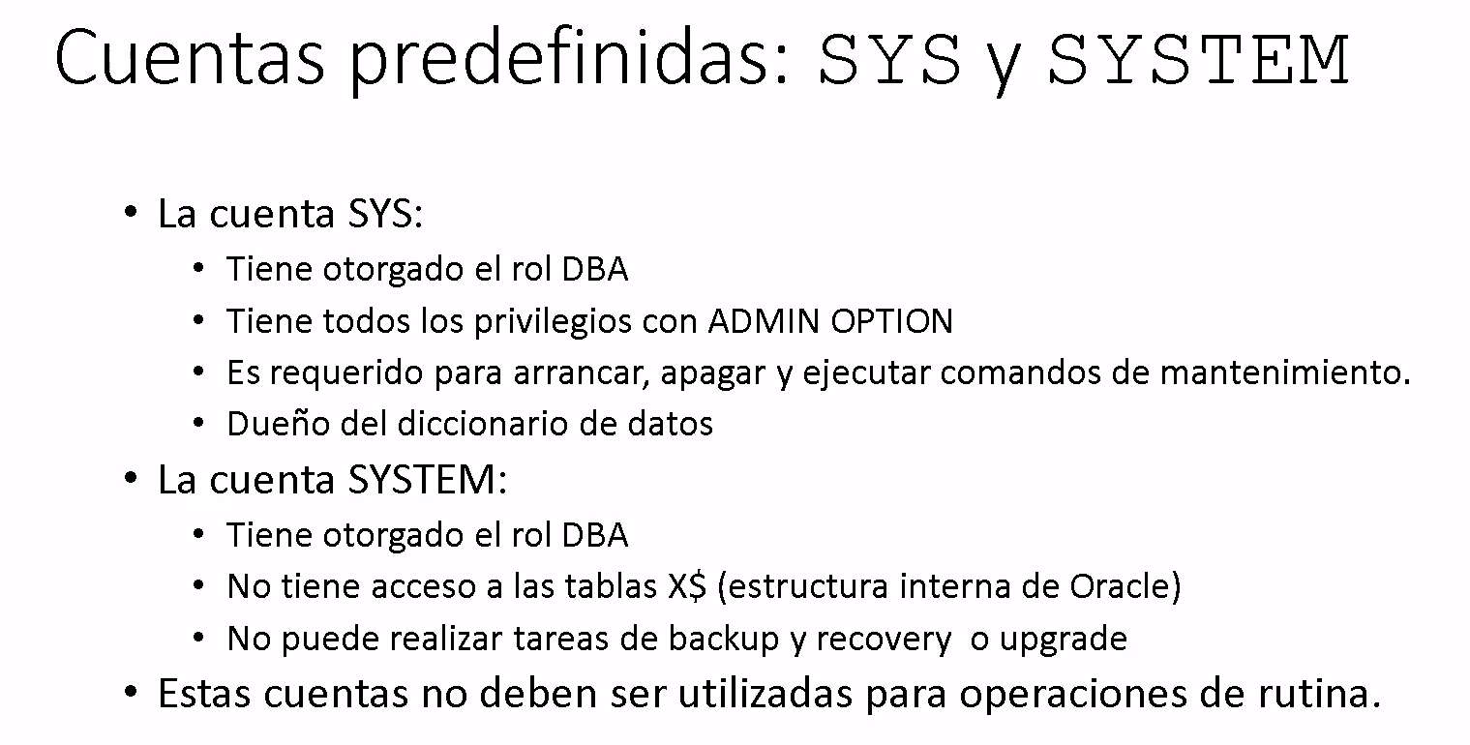
El DBA es privilegios. X$ Contine la estructura interna de Oracle.
Estas cuentas no deben ser utilizados para operaciones de rutina.
Warehouse, se administraba desde la capa de datos.
Si había que entrar al sistema operativo lo hace el DBA.

Slide 27
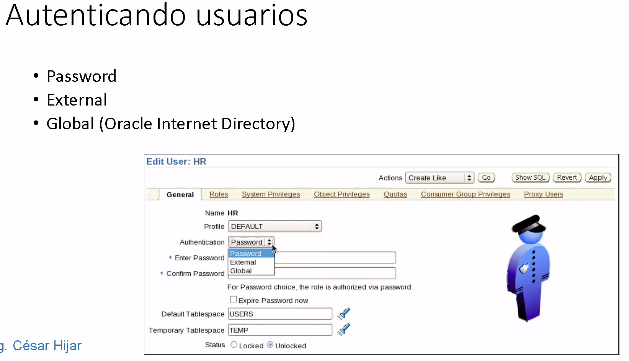
Global, esta con Active Directory.
-

Slide 28
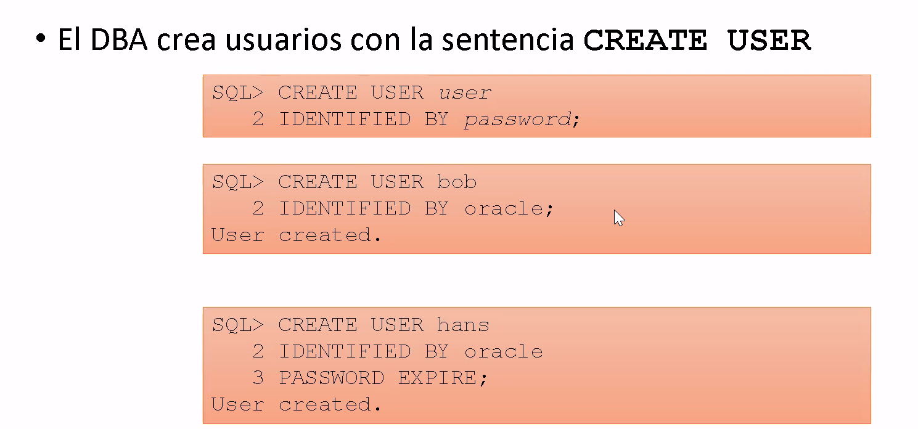
notepad

Slide 29
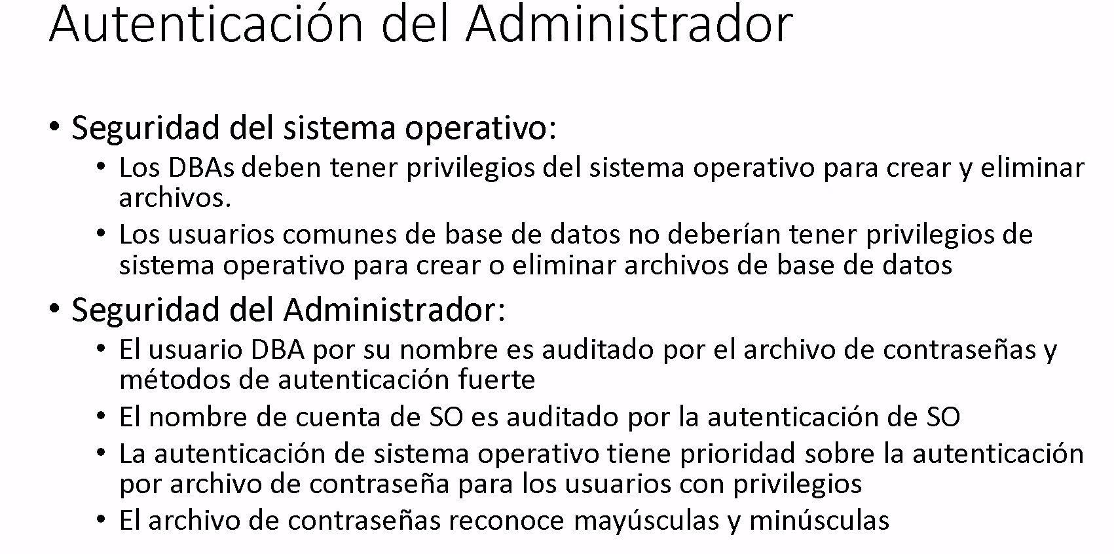

Slide 30
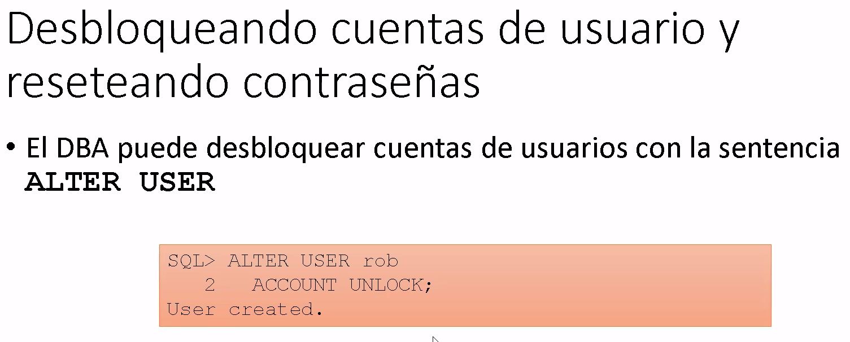
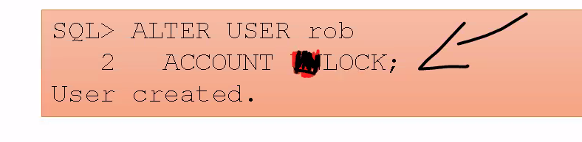
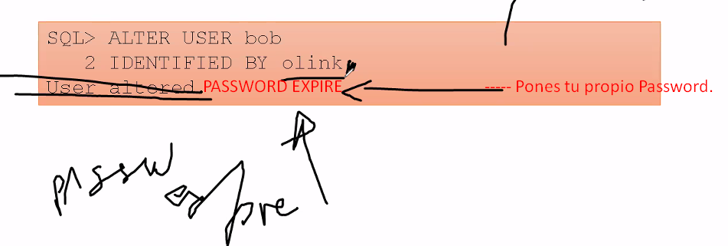
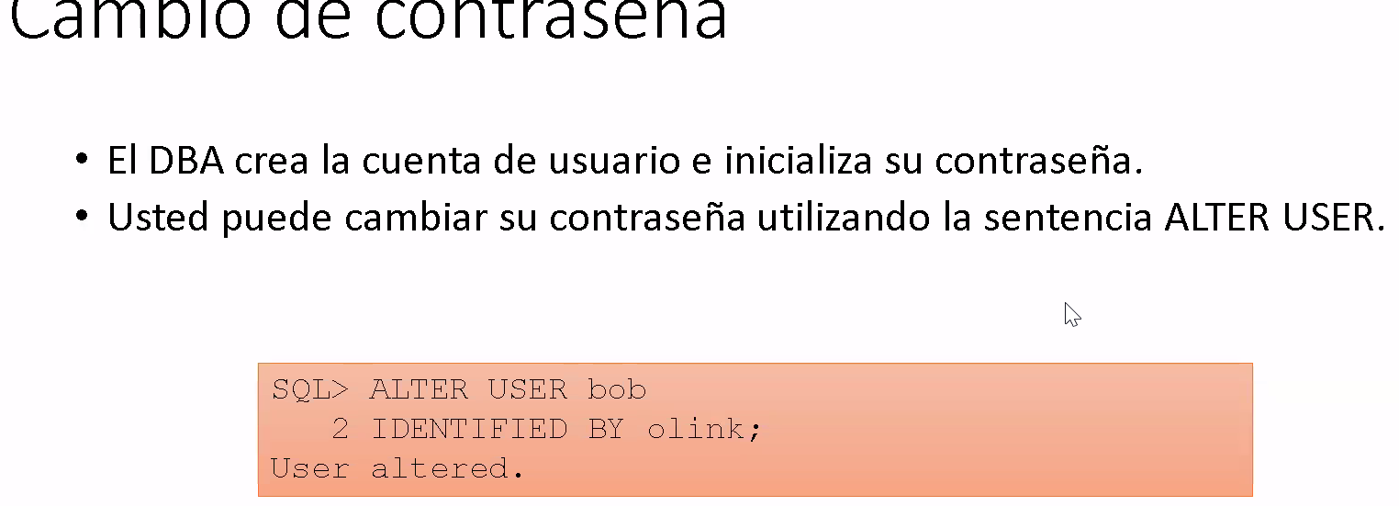
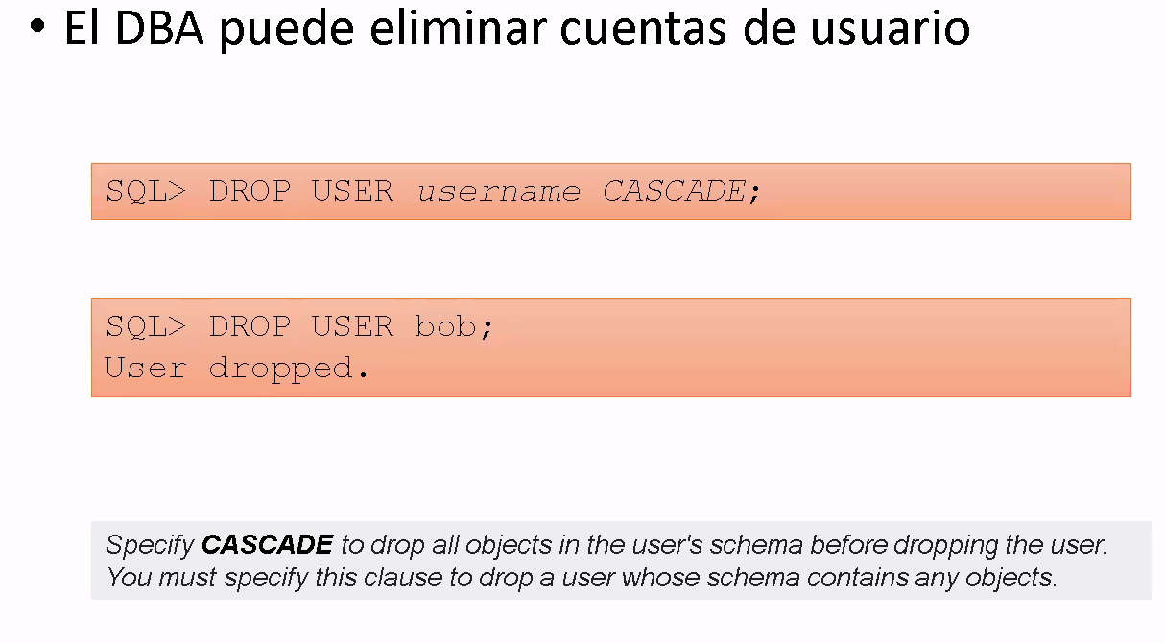
Cuando el usuario ya no usa, de vaciones. Cuando se usa usuarios, aveces se amerita bloquear usuarios.
Expire el password y cambie el password

Slide 31
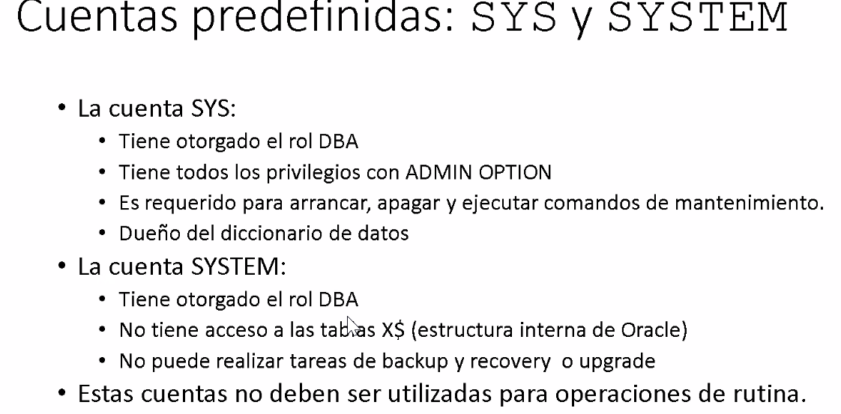
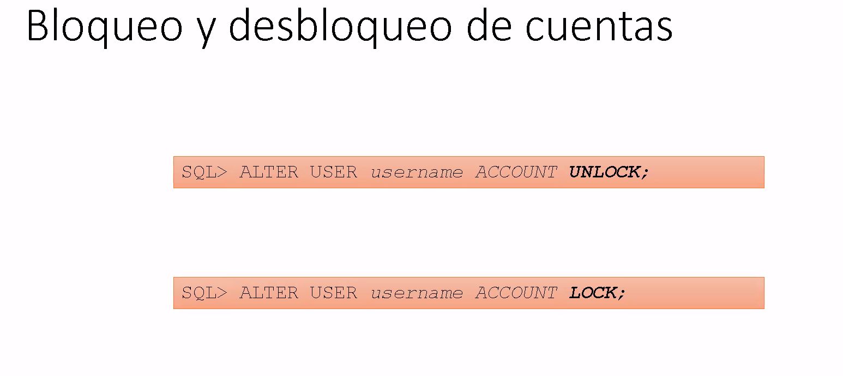
SYS, Dueño y señor del diccionario de datos.
Un DBA no necesitar acceder al X$(Estructura Interna de Oracle)
Las cuentas no deben ser utilizar en operaciones de Rutina.

Slide 32
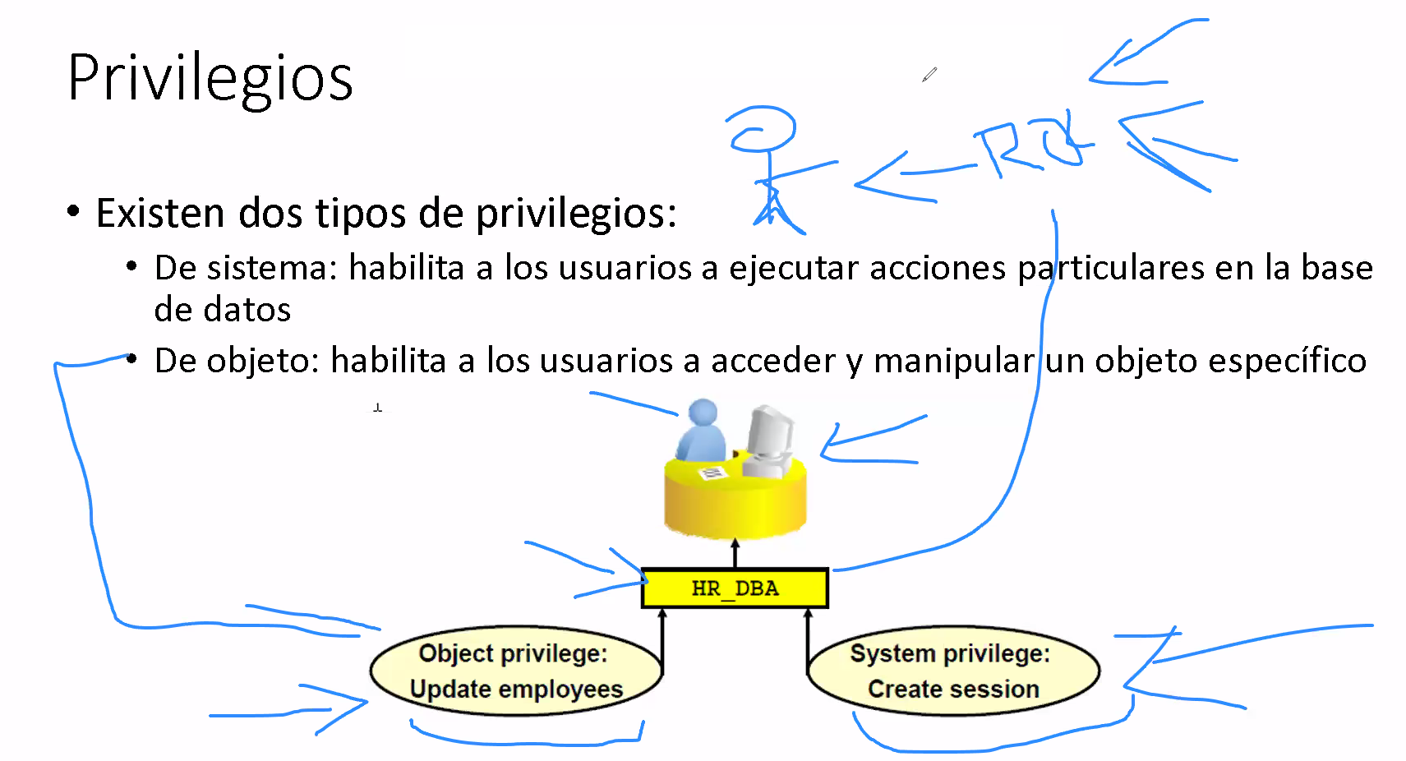
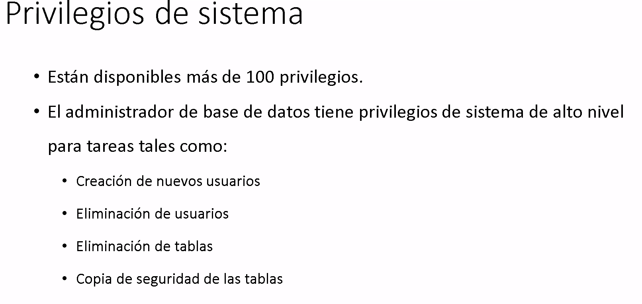
- Priviligio de sistema solo hay sesión
-

Slide 33
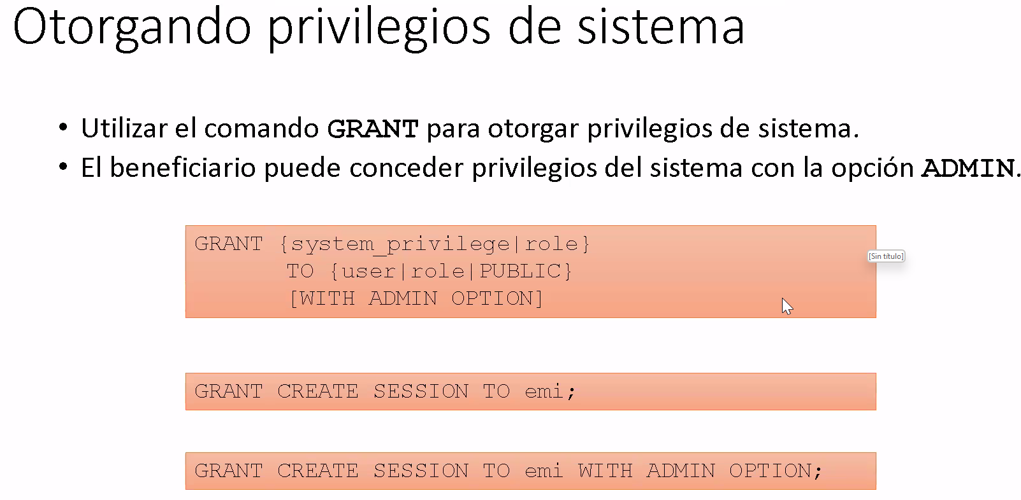
El Grand esta en DCL (Lenguaje de control Datos), asigno privilegios de sistema
A todos los usuarios de la base de datos.
En que situación podría darle lectura a todos los usuarios. - Para un catalogo.
- Un tipo de cambio, para ver y leer.
Cuando creas un usuario debes crear la sesión luego asignarle el priviliegio. →>> es un previligio de sistema.
Cuando creas un usuario, el WITH ADMIN OPTION va a hacer que emi pueda otorgar los mismos roles que tenga el usuario.

Slide 34
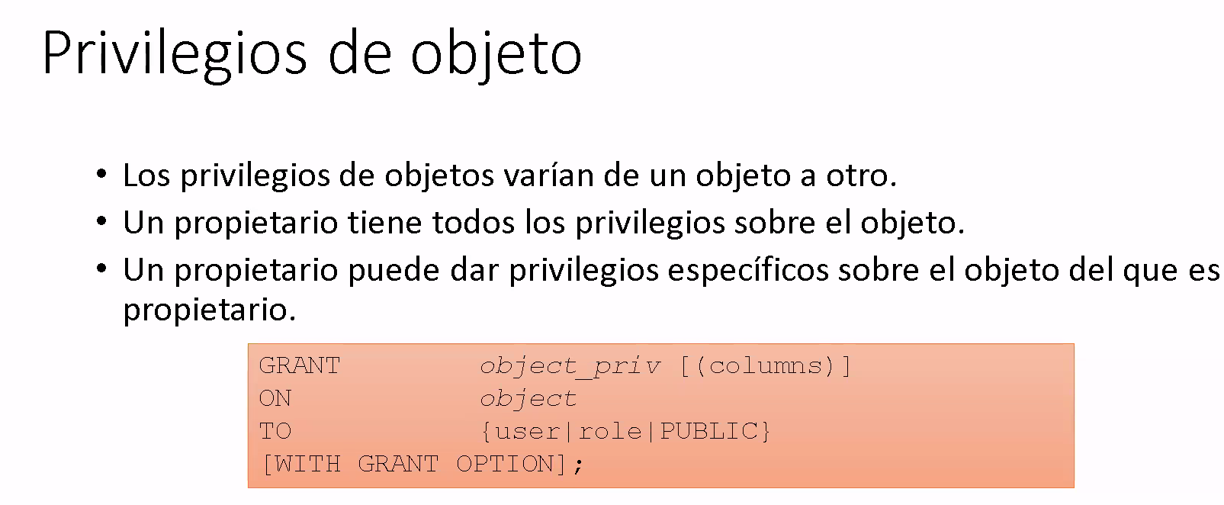


Slide 35

Puedes asignar un priviligios a un rol o a un usuario.

Slide 36

Solo da a esos usuarios de select insert

Slide 37


Slide 38

Solamente Revoca a Jeff,
No hay Efecto Cascada cuando el DBA revoca los privilegios. Uno por 1 a rebocar

Slide 39


Cuando Bob Revoca un privilegio a Jeff también se ira en cascada. Efecto cascada.
Efecto cascada.

Slide 40


Roles , se refie a los previligios.
Hay 4 de Objeto y uno De SYSTEM. Previligio de Objeto.
La manera natural es crear usuarios, luego los Roles. Por ultimo los privilegios.

Slide 41

Desde la versión 2010 ya puede hacer loggon
Resource, e asigna a Aplicativo.
Tener Lectura de las vistas de diccionario de datos.

Slide 42

Es asgnar privilegos de Systema.
Update employees.

Slide 43

Conocer Los privilegios
1 y 2

Slide 44


Perfiles a recursos y contrase;as
Perfiles a recursos y contrase;as
Account loing desactiva la cuenta cuando falla una determinada vez.
Passwor expracion , es paraque expire una determinada cantidad de días para que expre.
Password verificación, verifica numero de caracteres, números, mayus minus.

Slide 45


PROFESOR, EN TEMAS DE SEGURIDAD, SI ALGUIEN QUIERE ACCEDER POR ALGUN METODO DE INSTRUCCIÓN POR EJEMPLO FUERZA BRUTA. EXISTE ALGUNA MANERA DE ALERTAR O IDENTIFICAR AL USUARIO?
oracle advanced security

Slide 46


Puedo hacer que una session leer un cierto tama;o de Bloques,
Si el Resource_Limited esta en false, es como sino existiera.
Hasta la versión 11 viene en false. Desde la 12 viene en true.

Slide 47


Slide 48


Slide 49

Flata el Create Session
create user inventory identified 12345;
CREATE PROFILE app_inventory LIMIT LIMIT IDLE_TIME 20;
ALTER USER inventory PROFILE app_inventory;

Slide 50


Slide 51





Slide 52




Es por el TableSpace.

Slide 53


Slide 54

Sino Asiganas un perfil a un usuario asigna automáticamente al DEFAULT
Los recursos de default son ILIMITADOS.

Slide 55


Slide 56


Slide 57



CONSTRAINS Los triggers son mas lentos que los Constrains
- Recargando la Base de Datos,

Slide 58





Slide 59



Slide 60




Slide 61


Slide 62



Slide 63


Slide 64



El Constrain Se pone Enable Validate, No
Te importa los datos que ya estan en la table.

Slide 65

Los costrains se pueden revisar antes del commit
O también después del constrain,
Lo puedes usar cuando estas usando replicación.

Slide 66



Slide 67

La sustentación de los proyectos es el Dia 16 De Septiembre

Slide 68


Slide 69





Slide 70


Backgroun Process

Slide 71


Slide 72

flashback Table, es para recuperar una tatla borrada lo antes posible.

Slide 73



Slide 74


Slide 75


Slide 76


Slide 77





Slide 78




Cuando esta en Modo ArchiveLog se puede hacer backup en caliente.

Slide 79





Slide 80


Cuando se llene los Archives log , va a generar erro a los usuarios. Por que ya se lleno los 5GB. )Anivel Lógico / Se debe modificar el tama;o logico del FRA
Backup en Frio
Paso 3 es copiar mediante los coamdnos del sitema operativo.
El backup en frio en un Backup consistente.

Slide 81



Slide 82


Si un backup es tiene mas de 6 días pueden pasar a ser Obsoletos.

Slide 83




Slide 84


Entre el TBACKUP Y FRA , el==este ultimo es mas rapidpo.

Slide 85





